Slide 1
Синдром емоційного вигорання: причини, ознаки, профілактика та відновлення

Slide 2
Емоційне вигорання - це не просто втома після напруженого робочого дня. Це глибоке, прогресуюче психоемоційне виснаження, яке впливає на всі сфери життя: від професійної діяльності до особистих стосунків.

Slide 3
Часто поняття емоційне вигорання та хронічна втома використовують як синоніми, але це не зовсім вірно. Хоча вони мають спільні риси, важливо розуміти їхню відмінність, щоб правильно визначити проблему та обрати метод її вирішення.

Slide 4
Синдром емоційного вигорання (термін, офіційно визнаний ВООЗ у 2019 році) - це стан, що виникає внаслідок хронічного стресу на роботі, з яким людина не може впоратися. Він характеризується трьома ключовими вимірами, що взаємно підсилюють один одного:
● Емоційне виснаження: Це почуття спустошеності, втрата енергії, емоційна втома, що триває тижнями, навіть після довгого відпочинку. Ви відчуваєте, ніби "емоційний бак" порожній, і більше не можете віддавати себе іншим.
●Деперсоналізація або цинізм: Розвиток цинічного або негативного ставлення до колег, клієнтів, начальства та самої роботи. Виникає емоційна відстороненість та емоційна дистанція. Людина починає сприймати себе і свою роботу як щось чуже, що не має до неї стосунку.
●Знижена ефективність на роботі: Відчуття некомпетентності, втрата мотивації та продуктивності. Завдання, які раніше виконувалися легко, тепер здаються непосильними, і загальна продуктивність значно падає.

Slide 5
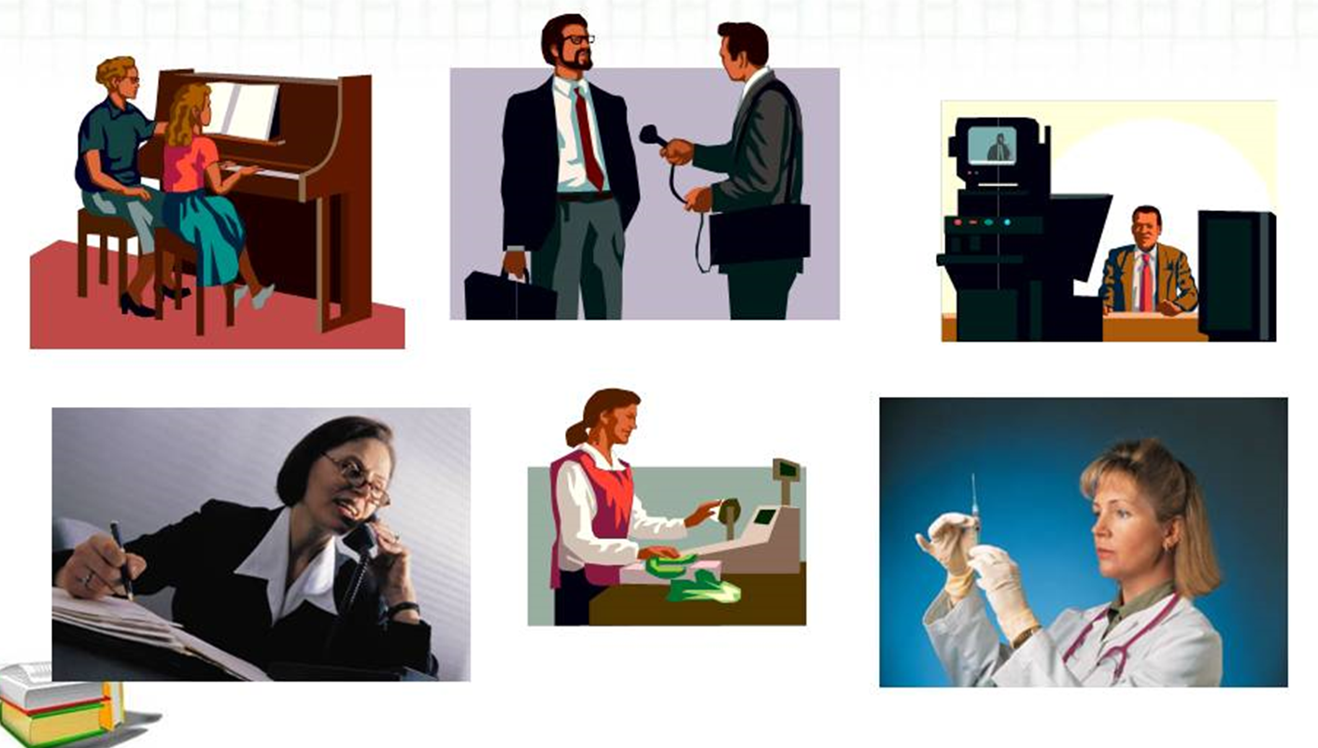
Синдром емоційного вигорання характерний лише для професій типу «людина-людина»

Slide 6
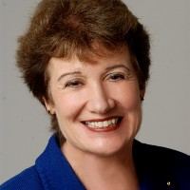
Перша дослідниця цього явища Христина Маслач назвала свою книгу:
«Емоційне вигорання –
плата за співчуття»

Slide 7


Стадії професійного вигоряння
ПЕРША СТАДІЯ:
починається приглушення емоцій, згладжування гостроти відчуттів і свіжості переживань; людина несподівано зауважує: начебто все поки нормально, але... сумно і порожньо на душі;
зникають позитивні емоції, з'являється деяка відстороненість у стосунках з членами сім'ї;
виникає стан тривоги, незадоволеності; повертаючись додому, все частіше хочеться сказати: Відчепіться!"

Slide 8
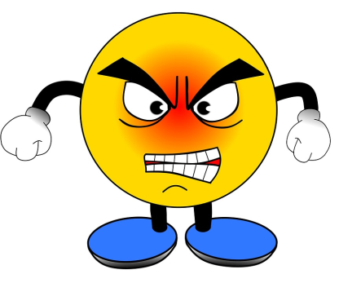

ДРУГА СТАДІЯ:
виникають непорозуміння з учнями, професіонал в колі своїх колег починає зневажливо говорити про деяких з них;
неприязнь поступово починає проявлятися в присутності учнів - спочатку це ледве стримувана антипатія, а потім і спалах роздратування. Подібна поведінка професіонала - це неусвідомлений ним самим прояв почуття самозбереження при спілкуванні, що перевищує безпечний для організму рівень.

Slide 9

ТРЕТЯ СТАДІЯ:
притупляються уявлення про цінності життя, емоційне ставлення до світу стає "пласким", людина стає небезпечно байдужою до всього, навіть до власного життя;
така людина за звичкою може ще зберігати зовнішню респектабельність, але його очі втрачають блиск інтерес до всього.

Slide 10
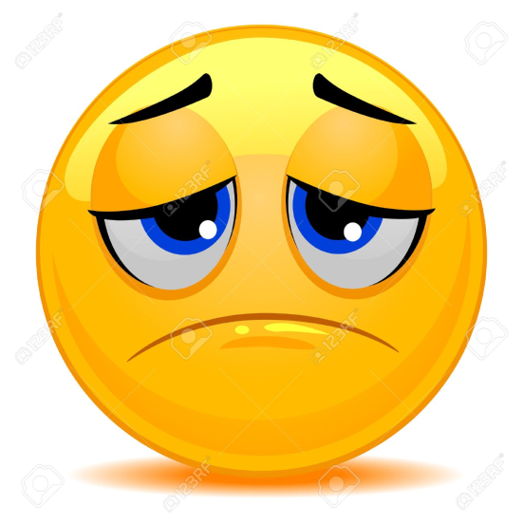

Три аспекти
професійного вигоряння
1. Зниження самооцінки.
2. Самотність.
3. Емоційне виснаження, соматизація.

Slide 11
Синдром хронічної втоми (СХВ) — це більш складний медичний діагноз, що включає тривалу та виснажливу втому, що триває тижнями, яка не зникає навіть після відпочинку.
Вона може супроводжуватися болем у м’язах та суглобах, порушенням сну, погіршенням пам’яті і хронічною втомою, а також проблемами з концентрацією уваги. На відміну від СХВ, синдром емоційного вигорання безпосередньо пов'язаний з професійною діяльністю та психоемоційним станом, хоча ці два стани можуть існувати одночасно.

Slide 12
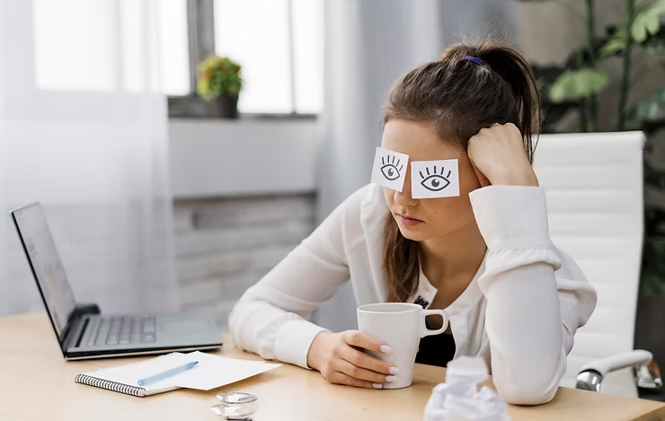

Slide 13
Причини вигорання
Професійне вигорання не виникає миттєво. Воно накопичується поступово, як снігова куля, що зростає з часом. Основні причини вигорання через роботу включають:
Надмірне навантаження та постійний стрес. Довгі робочі години, великий обсяг завдань та стислі терміни призводять до постійного напруження. Виснаження і стрес стають хронічними, і організм просто не встигає відновитися.
Відсутність балансу між роботою та особистим життям (work-life balance). Коли робота займає весь час, а на відпочинок, хобі, сім'ю та друзів його не вистачає. Це призводить до відчуття, що життя обмежується лише робочими обов'язками.
Відсутність контролю. Коли людина не може впливати на робочі процеси, приймати рішення або відчуває себе лише виконавцем. Це викликає відчуття безпорадності та втрати власної значущості.
Невідповідність цінностей. Коли цінності компанії або завдання, які виконуються, суперечать вашим особистим переконанням.
Внутрішні фактори. Високі вимоги до себе, перфекціонізм, звичка брати на себе забагато відповідальності та не вміння відмовляти.

Slide 14
Особливості вигорання у медиків, педагогів та соціальних працівників
Second-impact fatigue або компасійне виснаження особливо часто зустрічається у спеціалістів «допомагаючих» професій. Ця форма вигорання пов’язана з емпатією та постійним емоційним залученням у проблеми інших людей. Емоційне вигорання лікарів та вигорання у педагогів є однією з найгостріших проблем сьогодення, оскільки ці професії вимагають постійної емоційної віддачі, що призводить до виснаження. Наприклад, лікар, який щодня стикається з людським болем та стражданням, може з часом виробити захисний цинізм, щоб уникнути емоційного перевантаження.

Slide 15
Ознаки та симптоми емоційного вигорання
Психоемоційні прояви:
● Апатія та втрата інтересу до справ, які раніше приносили задоволення.
● Дратівливість, цинізм, емоційна відстороненість, відчуття, що ви "на відстані" від своїх емоцій.
● Знижена концентрація уваги та погіршення пам'яті. Ви можете відчувати, що не можете сфокусуватися на завданні, і це вас дратує.
● Відчуття марності, безпорадності та безнадійності.
● Погіршення настрою, яке може супроводжуватися тривогою або навіть депресивними станами.

Slide 16
Фізичні прояви:
● Постійна втома, що триває тижнями, навіть після сну.
● Часті головні болі, болі в м’язах та суглобах, які не мають чіткої причини.
● Порушення сну при вигоранні, безсоння через стрес або, навпаки, постійна сонливість.
● Знижений імунітет, що виявляється у частих застудах та вірусних захворюваннях. Організм, виснажений стресом, стає більш вразливим.

Slide 17
Наслідки професійного вигорання
●Зниження ефективності. Вигорання призводить до зниження продуктивності, частих помилок, втрати креативності та мотивації. Ваша робоча ефективність падає, а це може призвести до проблем з начальством або навіть до звільнення.
● Проблеми зі здоров’ям. Тривалий стрес може спричинити депресію, тривожні розлади, порушення роботи серцево-судинної системи, цукровий діабет та інші захворювання. Знизився імунітет через втому - один з перших сигналів.
● Погіршення стосунків. Емоційна відстороненість та дратівливість можуть зруйнувати стосунки з колегами, друзями та близькими. Людина стає закритою, уникає спілкування, що поглиблює відчуття самотності.
● Залежності. У деяких випадках люди намагаються впоратися з емоційним виснаженням за допомогою алкоголю, куріння або інших шкідливих звичок.

Slide 18
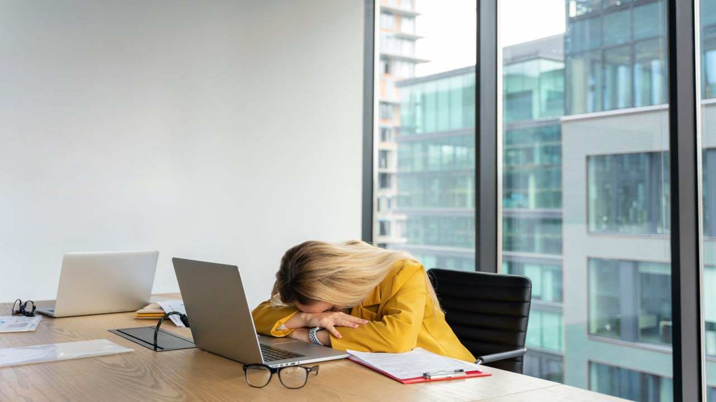

Slide 19
Як боротися та відновлювати сили
● Здоровий режим праці та відпочинку. Спробуйте встановити межі в роботі, не працюйте понаднормово та регулярно робіть перерви. Важливо мати час на відпочинок та відновлення.
● Фізична активність. Регулярні фізичні вправи, прогулянки на свіжому повітрі допомагають знизити рівень стресу та покращити настрій.
● Mindfulness та релаксація при емоційному виснаженні. Йога, медитація, дихальні вправи, прогулянки на свіжому повітрі допомагають відновити внутрішню гармонію.
● Здорове харчування та якісний сон. Ці прості, але важливі речі є основою для відновлення сил після перегорання.

Slide 20
Професійна допомога:
Коли самостійні методи не допомагають, звернення до фахівця стає життєво необхідним. Консультація психолога при вигоранні - це ефективний спосіб отримати кваліфіковану допомогу.
Когнітивно-поведінкова терапія (CBT) при вигоранні допомагає ідентифікувати та змінити негативні думки та поведінкові патерни, що сприяють стресу.
Психотерапія дозволяє знайти внутрішні ресурси, навчитися ефективно управляти емоціями та встановлювати здорові межі.
Медична допомога при вигоранні може бути необхідна у випадках, коли вигорання переходить у депресію або інші психологічні розлади.

Slide 21
Профілактика вигорання
Профілактика вигорання завжди краща за лікування. Щоб уникнути психоемоційного виснаження, дотримуйтесь простих правил:
● Баланс робота–життя. Створіть чіткі межі між роботою та особистим життям. Не дозволяйте роботі поглинати весь ваш вільний час.
● Управління стресом на роботі. Використовуйте техніки релаксації, вчіться делегувати завдання.
● Встановлення меж. Не бійтеся говорити "ні" і не беріть на себе надмірне навантаження, особливо якщо ви вже відчуваєте ознаки надмірного навантаження.
● Підтримка колег. Обговорюйте свої проблеми з колегами, обмінюйтеся досвідом.
● Розвивайте свої хобі та інтереси, що не пов'язані з роботою. Це допомагає переключити увагу та відновити сили.

Slide 22
Роль роботодавця
Втручання роботодавця при вигоранні та підтримка своїх співробітників є ключовими для створення здорової та продуктивної робочої атмосфери.
Програми підтримки. Роботодавці можуть впроваджувати програми психологічної допомоги, проводити тренінги з управління стресом на роботі та профілактики вигорання.
Психологічна безпека на роботі. Створення атмосфери, де співробітники не бояться говорити про свої проблеми та отримувати допомогу, є надзвичайно важливим.
Справедливе навантаження. Роботодавці повинні слідкувати за тим, щоб навантаження на співробітників було справедливим та відповідало їхнім можливостям.

Slide 23
Адекватне відношення до роботи і відведення їй належного місця у житті – найкраща профілактика професійного вигорання. На жаль, у житті ми не завжди маємо змогу робити тільки те, що нам подобається, приносить радість. А робота без радості пришвидшує вигорання в багато разів. Якщо ж користуватися настановою: «Не можеш робити те, що любиш – навчись любити те, що робиш», - то ніяке професійне вигорання нам не загрожуватиме!
Правильно плануйте свій час:
8 год. – повноцінний здоровий сон
8 год. – робота
8 год. – активний відпочинок

Slide 24
Самодіагностика «Асоціація на слово «робота»
Питання для обговорення:
Чи легко було передавати на папір власні асоціації?
Чого більше гарного чи поганого?
Скільки слів та речень ви встигли записати за 10 хв.?
Аналіз відповідей
Зелений – Ви бажєте домогтися більшого, впевнені у власних здібностях та успіху.
Червоний – на Вашу упевненість у собі негативно впливає думка інших та страх невдачі.
Жовтий – бажання досягти більшого на роботі має таку ж силу, як і страх невдачі.

Slide 25
Мозковий штурм ««Особистісні риси, які сприяють успішній роботі»»
      - інтерес до життя
      - інтерес до людини як такої
      - інтерес до культури

Slide 26
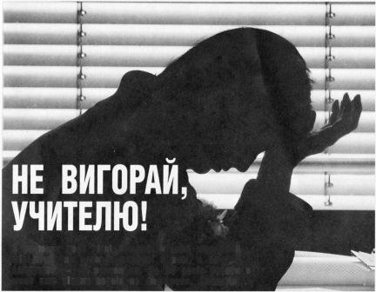
Адекватне відношення до роботи і відведення їй належного місця у житті – найкраща профілактика професійного вигорання.
На жаль, у житті ми не завжди маємо змогу робити тільки те, що нам подобається, приносить радість. А робота без радості пришвидшує вигорання в багато разів. Якщо ж користуватися настановою «Не можеш робити те, що любиш – навчись любити те, що робиш», то ніяке професійне вигорання нам не загрожуватиме!
Правильно плануйте свій час:
- 8 год – повноцінний здоровий сон
- 8 год – робота
- 8 год – активний відпочинок

Slide 27
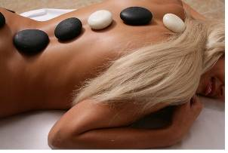

- терапія мінералами
- дихальні вправи (заспокійливе з подовженим видихом дихання зменшує надлишкове збудження і нервове напруження; мобілізуюче дихання з збільшеним вдихом допомагає подолати в'ялість, сонливість)
- баня і водні процедури (контрастний душ перед сном допоможе зняти втому дня, а зранку додасть бадьорості; взагалі, вода чудово змиває будь-який негатив)

Slide 28


Емоційно-вольова регуляція психофізичного стану
(вплив на емоційний стан):
- гумор (сміх позитивно впливає на імунну систему, активізуючи Т-лімфоцити крові; у відповідь на вашу усмішку організм продукуватиме бажані гормони радості; гумор чудово «перезаряджає» негатив)
- музика (найкраще сприяє гармонізації психоемоційного стану прослуховування класичної музики, хоча у малих дозах рок теж буває корисним, він допомагає вивільнитись від негативних емоцій)
- спілкування з сім’єю, друзями

Slide 29

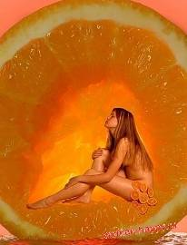
- масаж (допоможе як класичний масаж, так і масаж біологічно активних точок на руках і ногах людини; корисно просто походити босоніж по землі, або по насипаним у коробку камінчикам)
- терапія кольором (зелений та синій колір допомагають заспокоїтись, червоний та жовтий надають енергію і бадьорість)
- ароматерапія (запахи апельсину, бергамоту діють на нервову систему збуджуючи, з'являється відчуття приливу сил; запахи лаванди, анісу, шавлії діють заспокійливо, допомагають зняти нервове напруження)

Slide 30

https://www.beztryvog.com.ua/post/%D1%81%D0%B8%D0%BD%D0%B4%D1%80%D0%BE%D0%BC-

Slide 31
Д – досвід (що запам’яталося)
Р – рефлексія (які відчуття)
І – інформація (яку
інформацію отримали, які
висновки)
Д – дія (як будете діяти в
майбутньому)

